Slide 1

FIESTA DE LA SANTÍSIMA TRINIDAD
PENTECOSTÉS

Slide 2
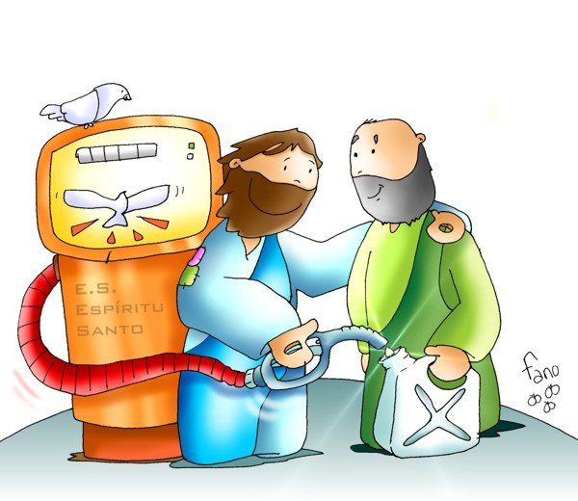
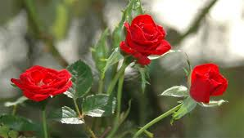

Slide 3
Alabaré, alabaré a mi
a mi Señor.
Todos unidos, alegres
cantamos, gloria y
alabanzas al Señor.
Gloria al Padre,
gloria al Hijo y
Gloria al Espíritu
de amor.
Alabaré, alabaré…

Slide 4
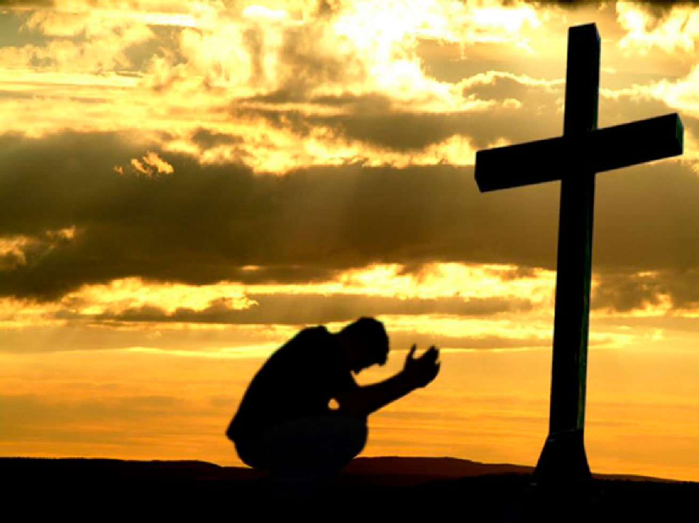

Slide 5
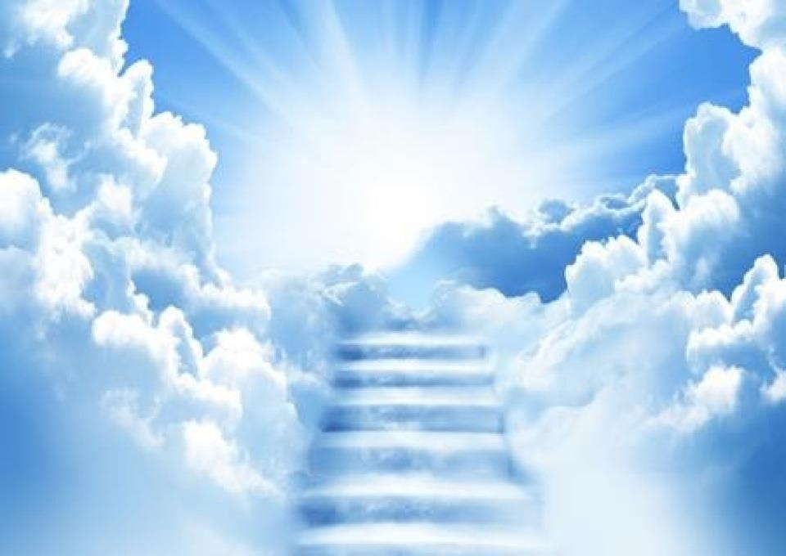
GLORIA
Gloria, gloria a Dios
Gloria, gloria a Dios
Gloria, gloria a Dios
Gloria, gloria a Dios
Por tu inmensa gloria, te alabamos,
Bendecimos tu amor, te adoramos,
Damos gracias al rey celestial,
A Dios bueno, a Dios padre
Gloria a Dios
Gloria, gloria a Dios
Gloria, gloria a Dios
Gloria, gloria a Dios
Gloria, gloria a Dios
Por tu inmensa gloria, te alabamos,
Bendecimos tu amor, te adoramos,
Damos gracias al rey celestial,
A Dios bueno, a Dios padre
Gloria a Dios
Gloria, gloria a Dios
Gloria, gloria a Dios
Gloria, gloria a Dios
Gloria, gloria a Dios
Gloria, gloria a Dios

Slide 6
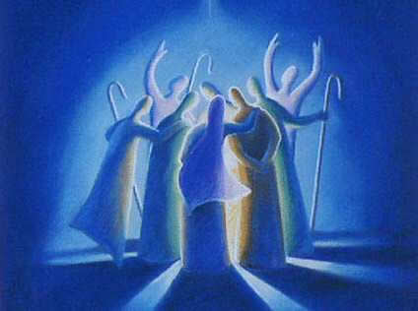
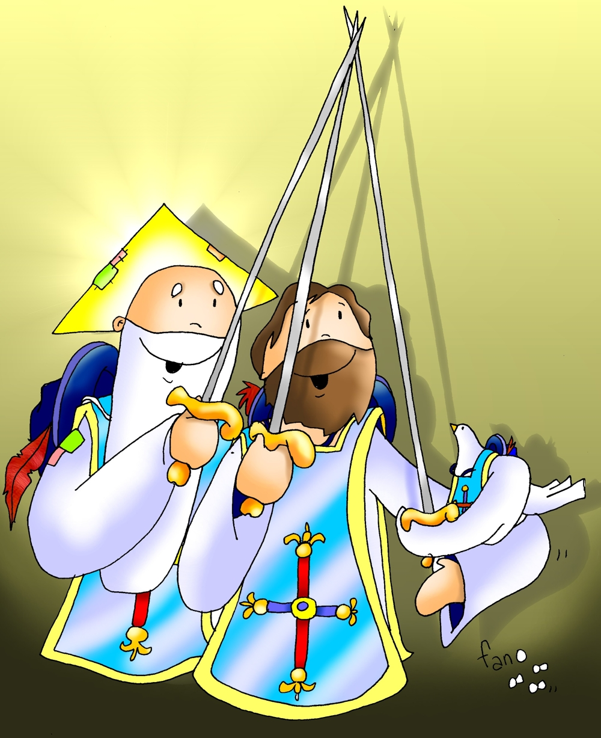

Slide 7
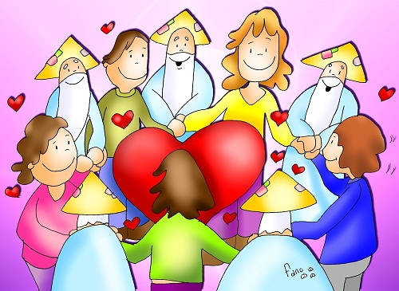
Cantaremos aleluyas, poniéndonos en pie,
elevando nuestras manos, nuestros ojos
hacia Él.
Corazones que agradecen y que cantan a la vez,
Aleluyas, aleluyas a Yavhé.

Slide 8

SAN JUAN 3, 16-18

Slide 9
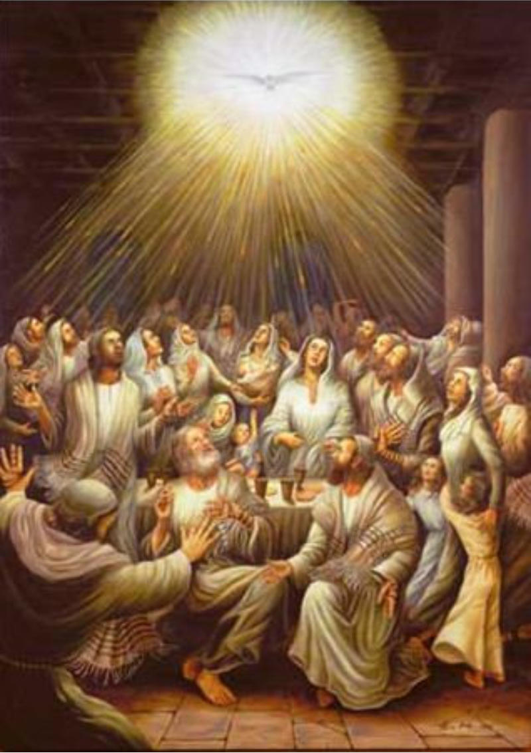
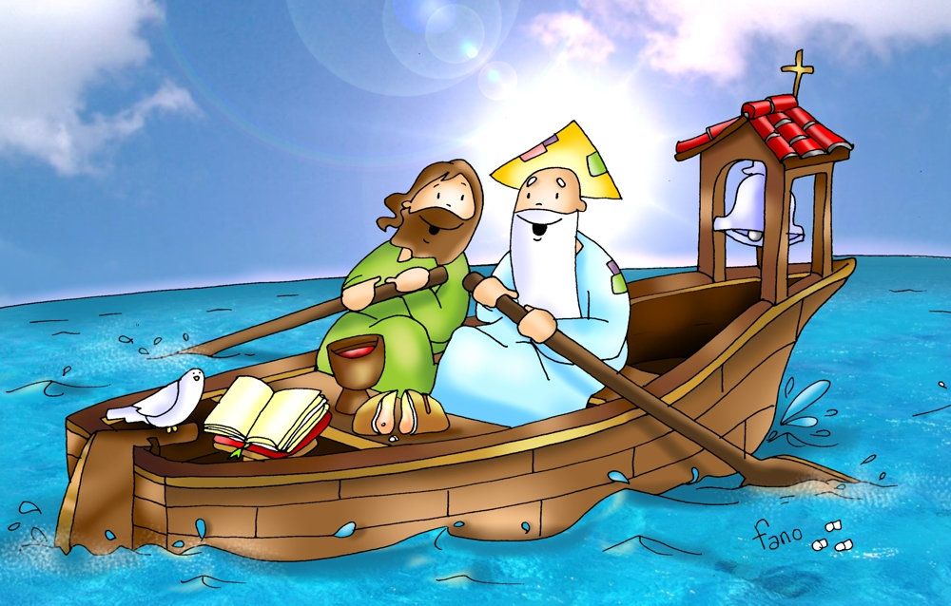

Slide 10
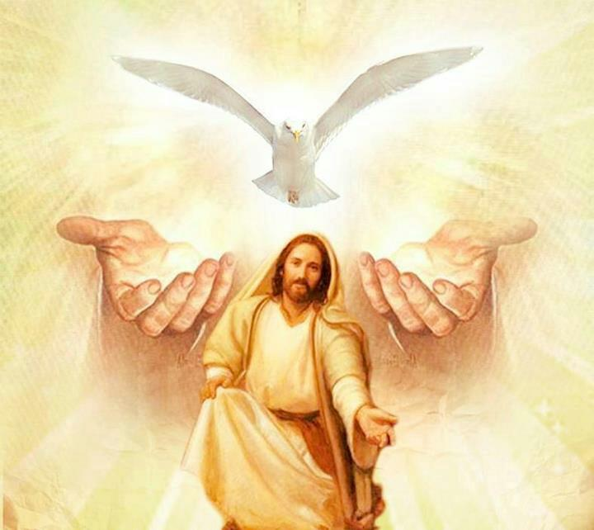
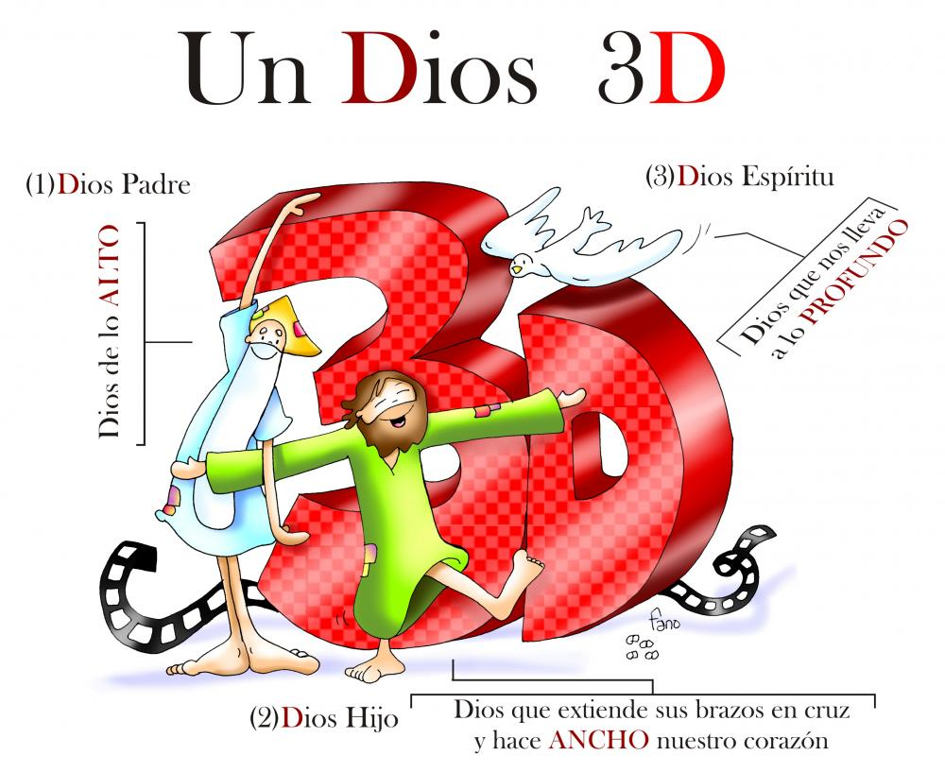

Slide 11
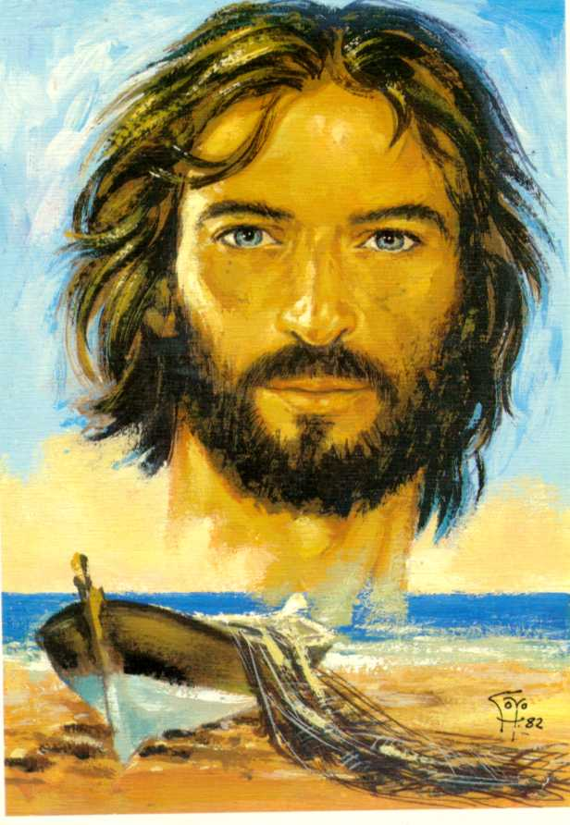
Notes:
11

Slide 12
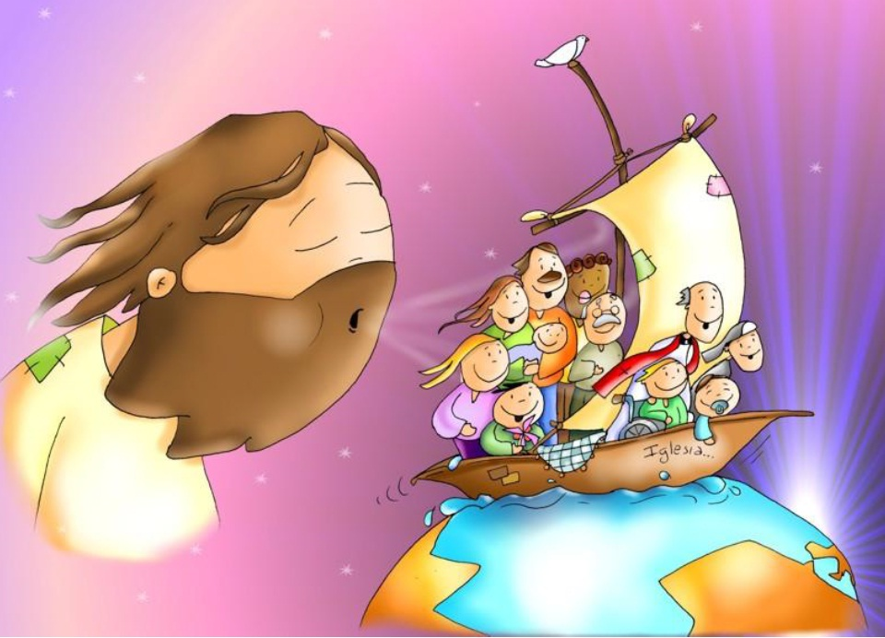
TE OFRECEMOS NUESTRAS VIDAS SEÑOR

Slide 13
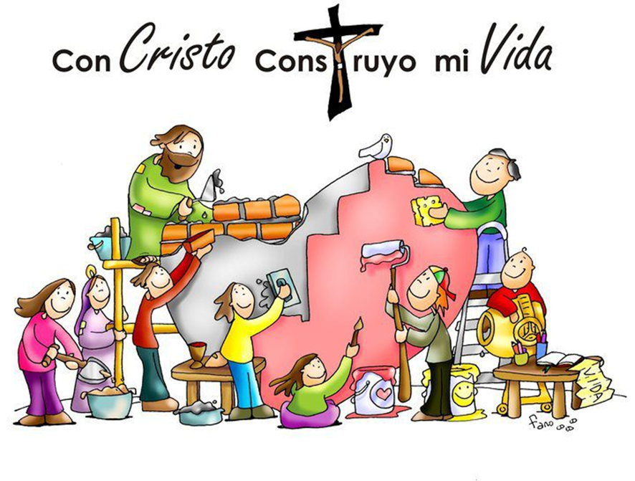
¡Gracias Padre por la entrega de Jesús!
Con él podemos ofrecernos a Ti
¡Gracias Padre por la entrega de Jesús!
Con él podemos ofrecernos a Ti (BIS)

Slide 14
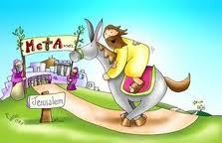
HOSANNA - HEY, HOSANNA -H A
HOSANNA - HEY, HOSANNA - HEY, HOSANNA - HA
EL ES EL SANTO, EL ES EL HIJO DE MARÍA
ES EL DIOS DE ISRAEL, EL ES EL HIJO DE DAVID
HOSANNA……

Slide 15

PENTECOSTÉS
SANTÍSIMA TRINIDAD

Slide 16
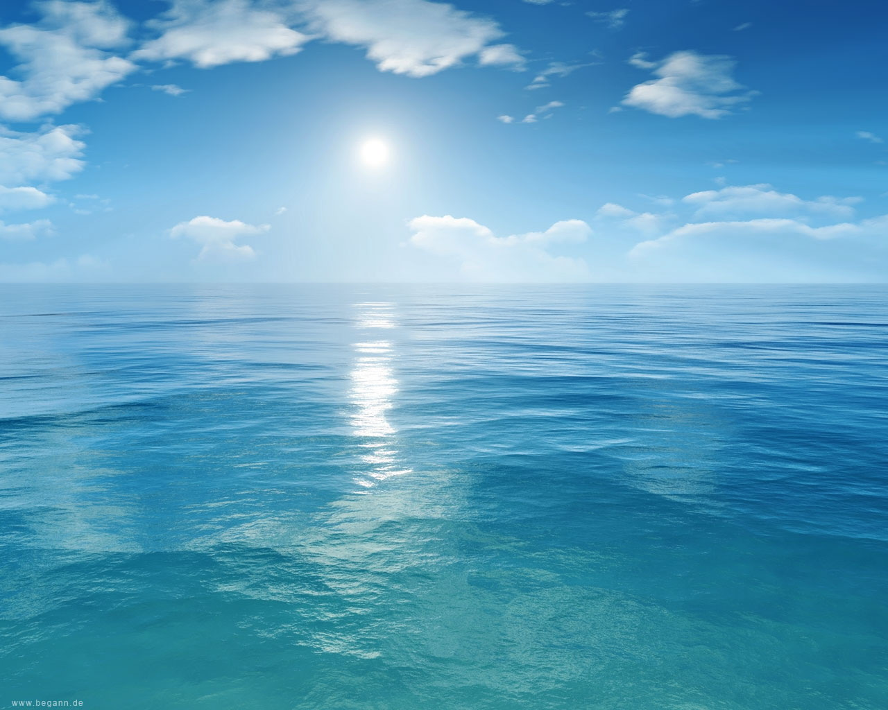
En el mar he oído hoy
Señor tu voz que me llamó
y me pidió que me entregase a mis hermanos
Esa voz me transformó
mi vida entera ya cambió
y solo pienso ahora señor en repetirte
PADRE NUESTRO…….
Notes:
16

Slide 17

Cuando vaya a otro lugar tendré, Señor, que abandonar a mi familia,
a mis amigos, por seguirte.
Pero sé que, así, algún día podré enseñar tu verdad a mi hermano, y junto a él yo repetirte.
PADRE NUESTRO………

Slide 18
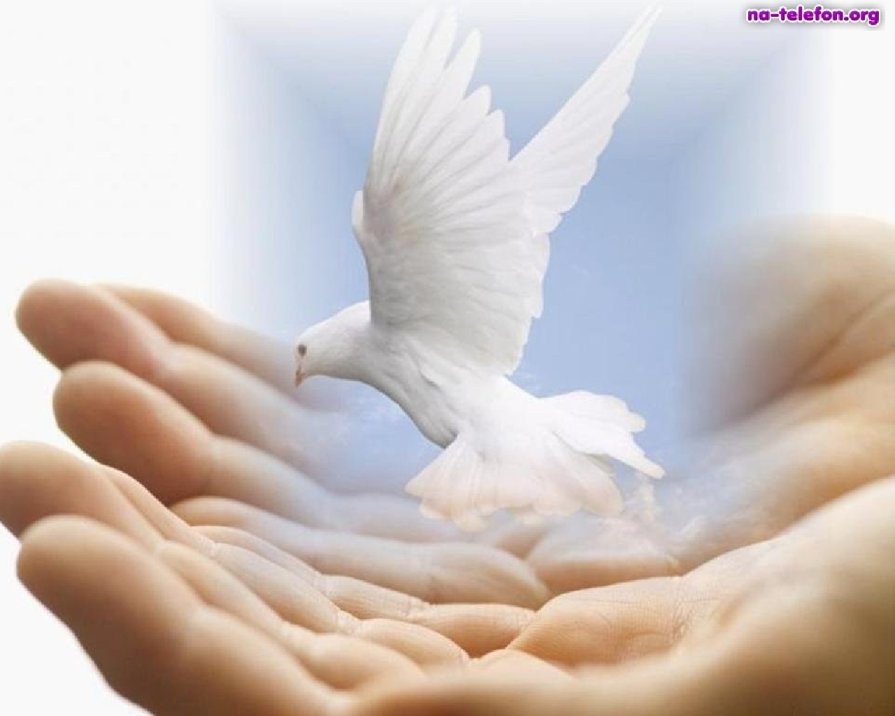
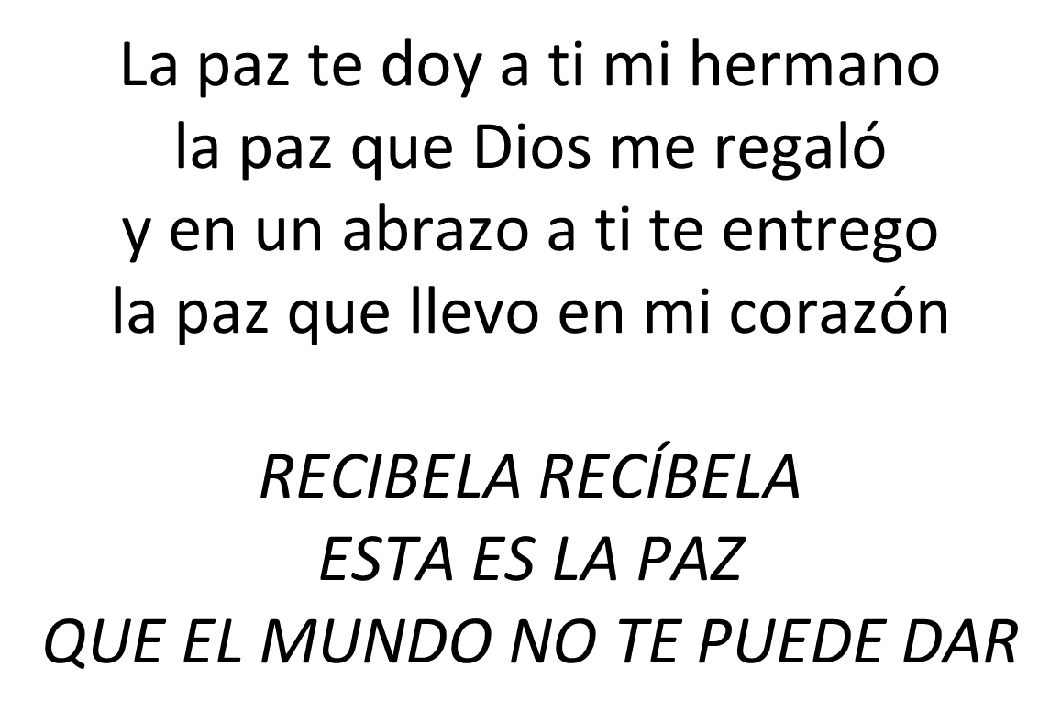

Slide 19
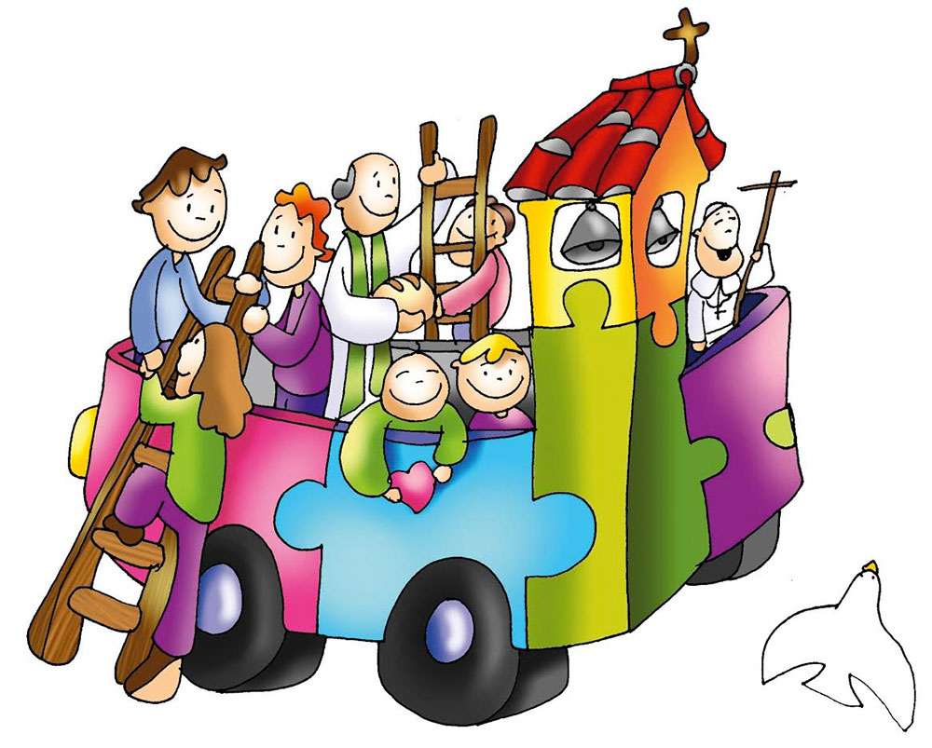

Slide 20

El señor Dios nos amó como nadie amó jamás,
Él nos guía como estrellas cuando no existe la luz,
Él nos da todo su amor mientras la fracción del pan es el pan de la amistad el pan de Dios.

Slide 21
Es mi cuerpo, tomad y comed, esta es mi sangre, tomad y bebed, pues yo soy la vida, yo soy el amor.
¡Oh Señor, condúcenos hasta tu amor!

Slide 22
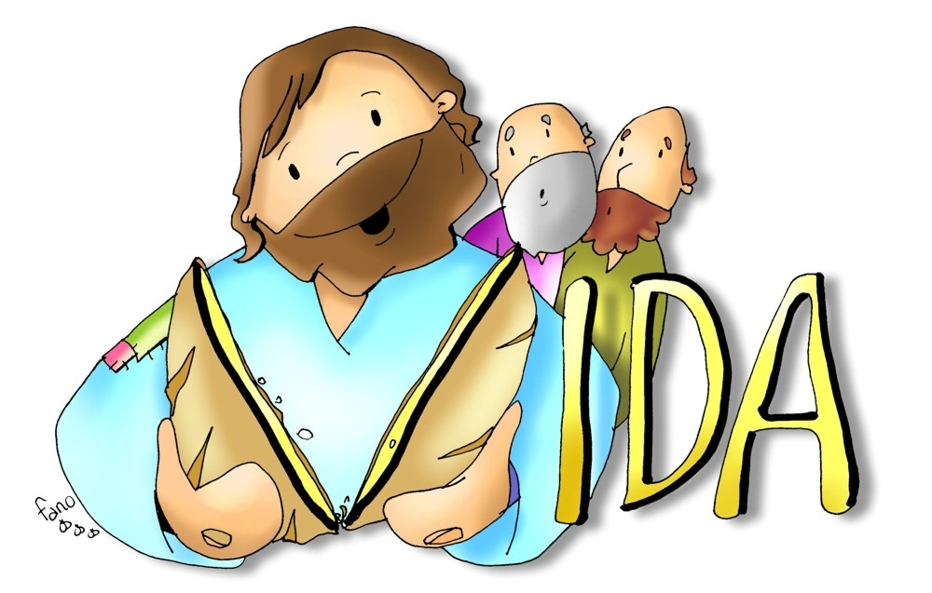

Slide 23
COMO EL PADRE ME AMÓ,
YO OS HE AMADO,
PERMANECED EN MI AMOR. (2)
Si guardáis mis palabras,
y como hermanos os amáis,
compartiréis con alegría,
el don, de la fraternidad.
Si os ponéis en camino,
sirviendo siempre a la verdad,
fruto daréis en abundancia,
mi amor, se manifestará.
ESTRIBILLO.

Slide 24
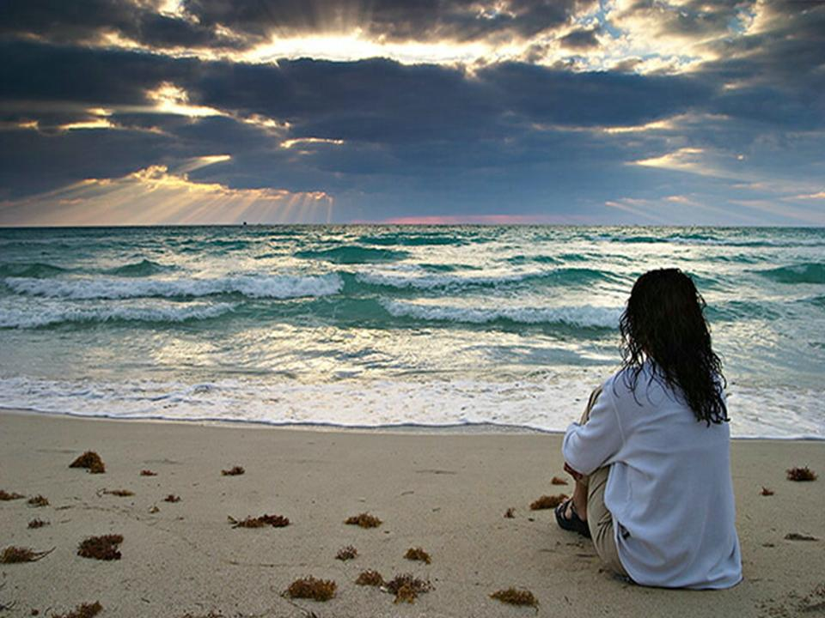
Querido amigo Jesús,
necesito crecer
y brindar más amor a los demás.
Se que tengo muchas cosas buenas para dar.
Enséñame a ofrecerlas a los demás.
Que ayude en mi casa,
que colabore en el colegio,
que de una mano a mis amigos,
que ayude siempre y
en todas partes.
Porque el amor es lo más grande que hay, Señor,
y un corazón lleno de amor
tú lo tienes muy en cuenta.
Quiero vivir como vos,
amando a los demás.
Querido amigo Jesús,
necesito crecer
y brindar más amor a los demás.
Se que tengo muchas cosas buenas para dar.
Enséñame a ofrecerlas a los demás.
Que ayude en mi casa,
que colabore en el colegio,
que de una mano a mis amigos,
que ayude siempre y
en todas partes.
Porque el amor es lo más grande que hay, Señor,
y un corazón lleno de amor
tú lo tienes muy en cuenta.
Quiero vivir como vos,
amando a los demás.

Slide 25
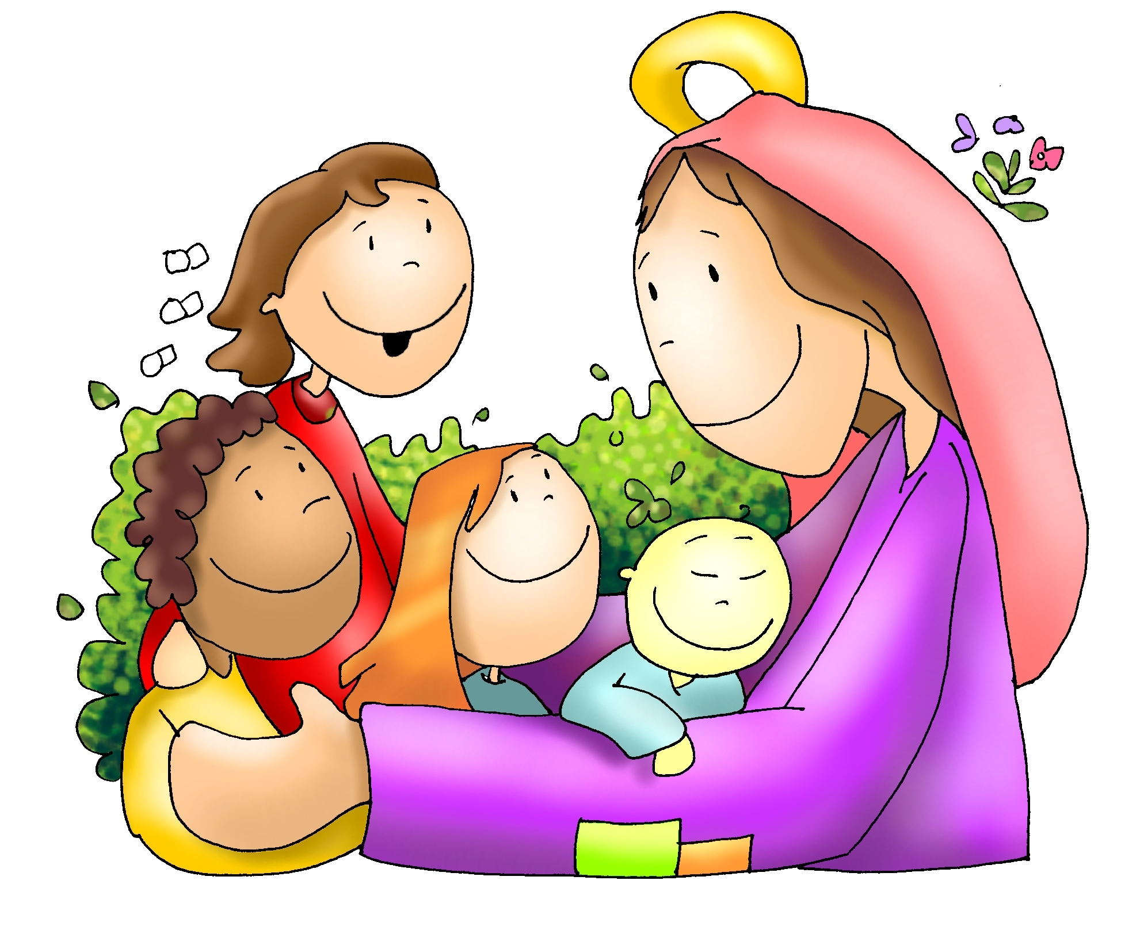
Cuando la vida es una boda triste donde se acaba el vino.
Allí estás tú, María.
Para que todo se convierta en fiesta tu nos traes a tu Hijo, aquí estás tú, María.
Ayúdanos a ser vino mejor, agua y tristeza cambien en canción.
MARÍA, MARÍA,
TU NOS AYUDAS A SENTIR TU ALEGRÍA,
FUERZA DE DIOS ES EL AMOR QUE TE GUÍA
Y AHORA QUEREMOS COMPARTIR

Slide 26
